Slide 1
Презентация бакалаврской работы по направлению 15.03.03
«Прикладная механика»
Применение методов машинного обучения в стержневой оптимизации
Выполнил студент гр. 3136503/70302
А.А. Алексеева
Руководитель доцент, к.т.н.
А.Д. Новокшенов
Санкт-Петербург
2021

Slide 2
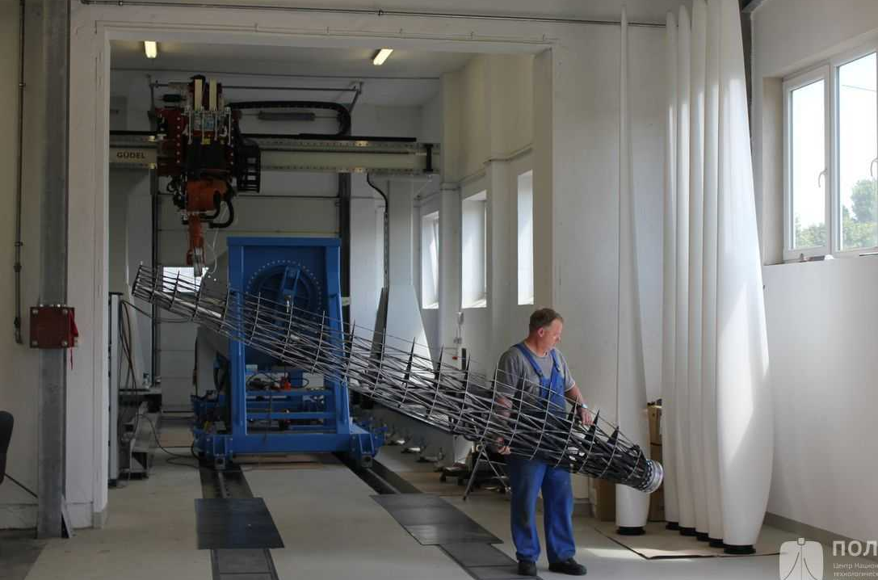
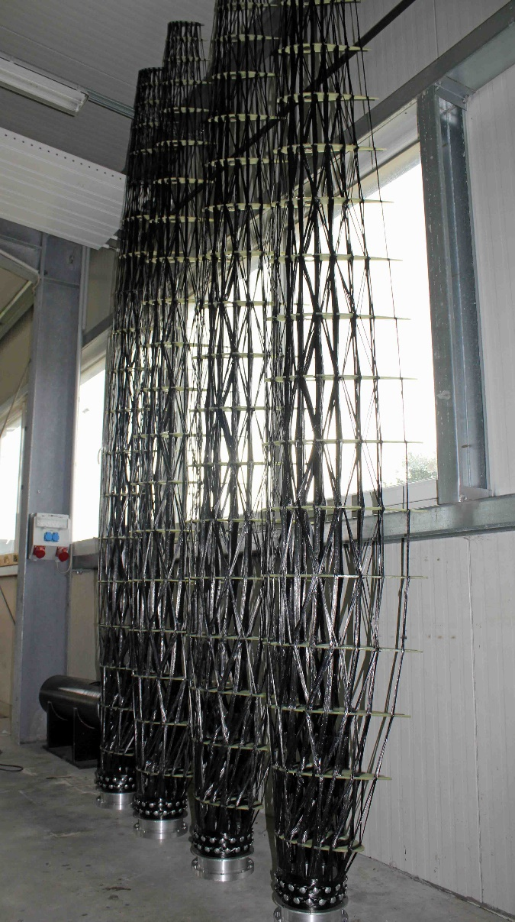
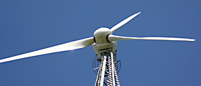
Лопасти ветрогенератора, изготавливаемые компанией BaltiCo
Немецкая компания BaltiCo, основанная в 1993 году, является инновационным производителем и поставщиком услуг в области волокнистых композитных материалов.
Особое внимание уделяется углепластиковым компонентам в технологии производства стержневых конструкций лопастей ветрогенератора.

Slide 3
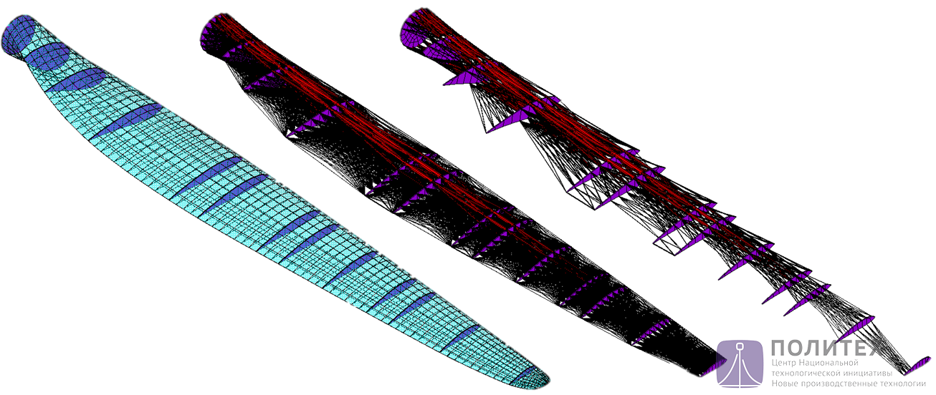
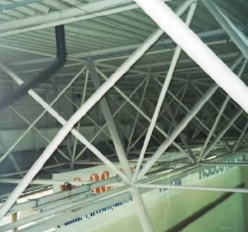
Описание проблемы
Уменьшение модуля упругости материала при достижении критических напряжений не позволяет определить, разрушается ли стержень при данных геометрических характеристиках и граничных условиях.

Slide 4
Постановка задачи и путь решения
Целью исследования является создание нейронной сети, которая при задании параметров стержня и граничных условий на выходе дает ответ о потери устойчивости и о том, превышен ли предел прочности, то есть произошло ли разрушение стержня.
Задачи:
изучить основы теории нейронных сетей и их применение в задачах механики;
построить нейронные сети для модельных задач;
построить нейронные сети для поставленной задачи с постепенным добавлением входных данных.

Slide 5
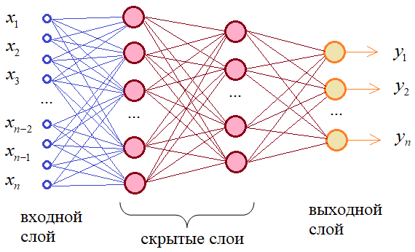
Основы нейронных сетей
E = $\frac{1}{2}\sum_{k=1}^{m}{{(y_{k}−d_{k})}^{2}}$
$_{kj}$(n+1) = $_{kj}\text{(}\text{n}\text{)}+\text{Δ}ω_{kj}$(n+1)
$$\text{Δ}ω_{kj}=− λ\frac{∂E}{∂ω_{kj}}$$
$$y_{k}$$
$\text{Δ}ω_{kj}=$ $λ_{k}x_{j}$
$$_{k}=− \frac{∂E}{∂ν_{k}}=(d_{k}−y_{k})·f^{′}(ν_{k})$$

Slide 6
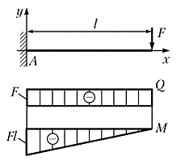
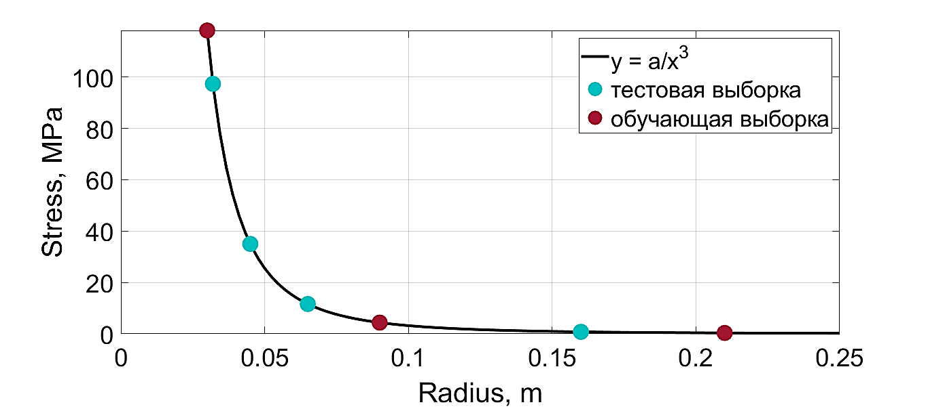
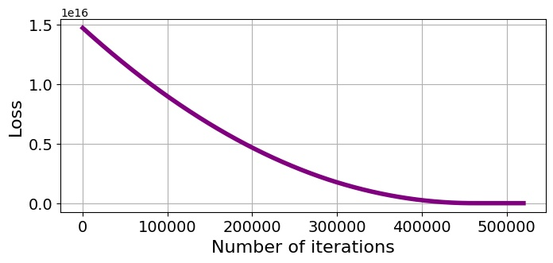
Решение задачи об изгибе стержня
$$σ_{max}=\frac{M_{x}}{I_{x}}y_{max}=\frac{M_{x}}{W_{x}},$$
$${ W}_{x}=\frac{πd^{3}}{32}$$
$$σ_{max}=\frac{32Fl}{πd^{3}}$$
$$$$
$$y$$
$$x$$
$$f(x)$$
$$f\left(x\right)=\frac{ω}{x^{3}}$$

Slide 7
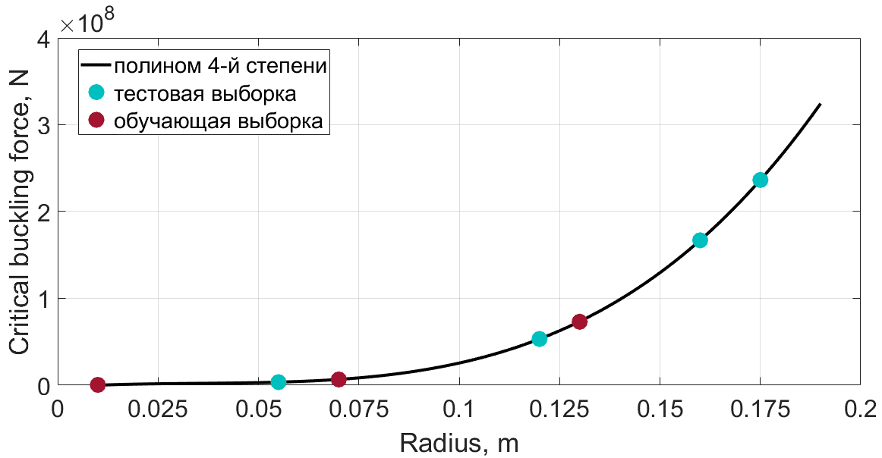
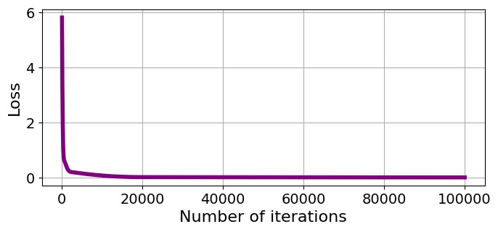
Линейный анализ потери устойчивости стержня при сжатии силой
$$F_{кр}=\frac{EJπ^{2}}{{\left(μl\right)}^{2}}$$
$$J=\frac{πd^{4}}{64}$$
$$F_{кр}=\frac{Ed^{4}π^{3}}{{64\left(μl\right)}^{2}}$$
$$_{i}$$
$$y$$
$$x$$
$$f(x)$$
$$f\left(x\right)=_{1}x^{4}+_{2}x^{3}+_{3}x^{2}+_{4}x+_{5}$$

Slide 8
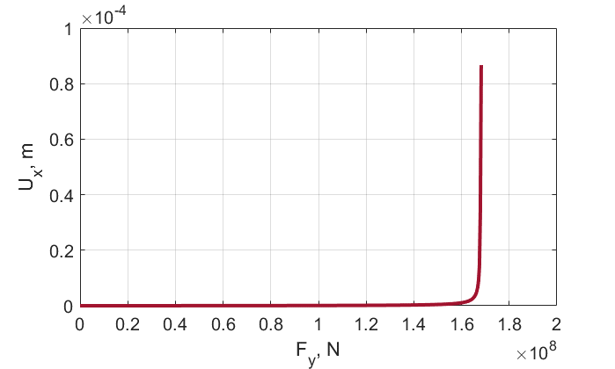
Нелинейный анализ потери устойчивости стержня при сжатии перемещением
U
 | Нелинейный анализ | Линейный анализ | Аналитическое решение
Значение критической силы, Н | 162⋅${10}^{6}$ | 165⋅${10}^{6}$ | 170⋅${10}^{6}$

Slide 9
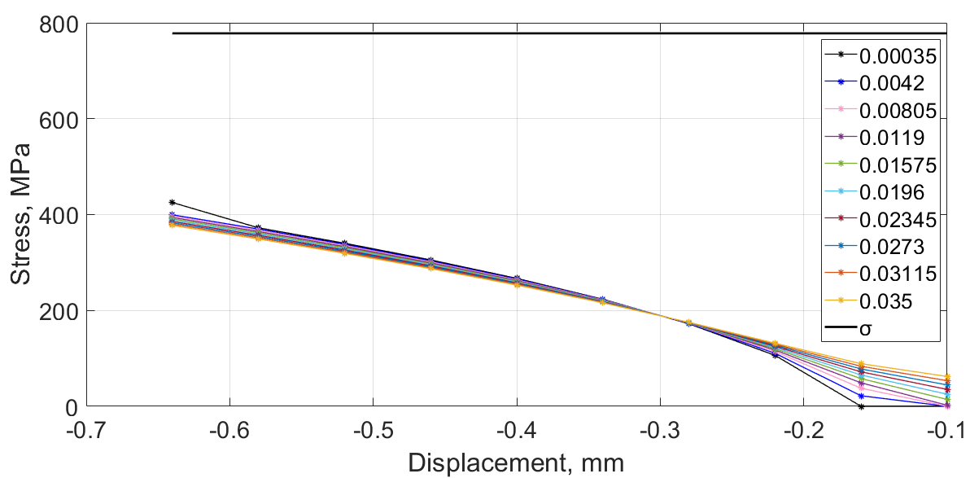
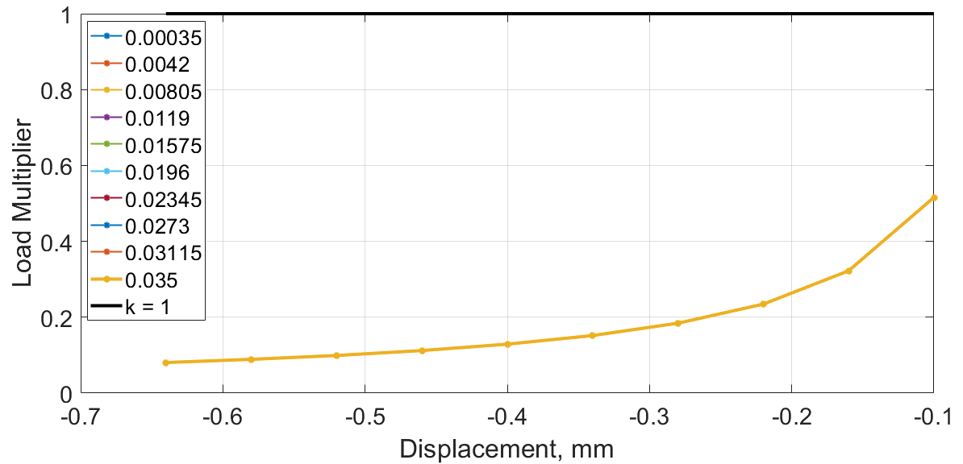
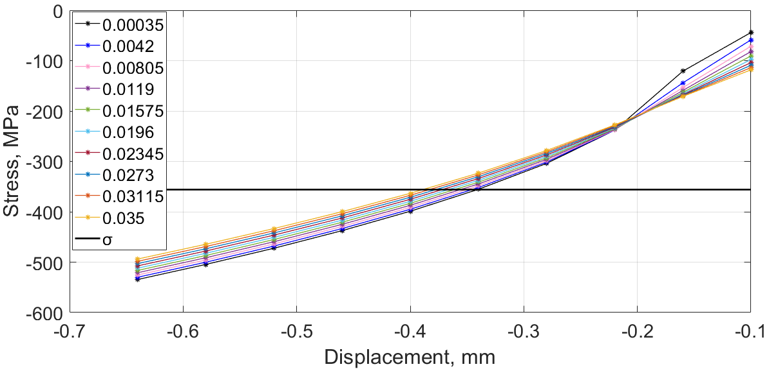
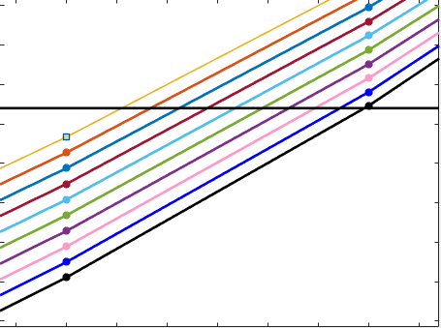
Зависимости от сжимающего перемещения и изгибного угла
y
$$u_{y}$$
x
α
z

Slide 10
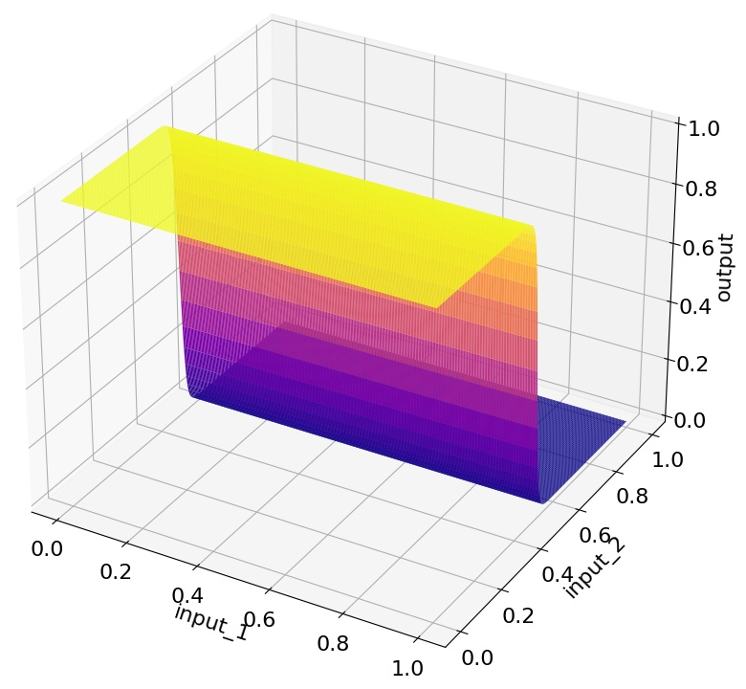
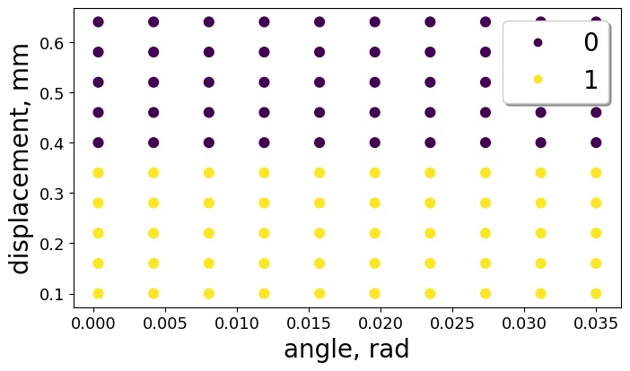
Построение нейронной сети и проверка
вход | значение | НС | Численное решение
$$x_{1}$$ | 0.014 рад | 5.5e-05 | 0
$x_{2}$ | 0.42 мм
$$x_{1}$$ | 0.022 рад | 0.9996 | 1
$x_{2}$ | 0.33 мм
$$x_{1}$$
$$_{1}$$
$$x=\frac{x−x_{min}}{x_{max}−x_{min}}$$
$$y$$
$$f(x)$$
Критерий | Факт | Выходной сигнал нейросети
Потеря устойчивости | произошла | 0
 | не произошла | 1
Разрушение | произошло | 0
 | не произошло | 1
$$x_{2}$$
$$_{2}$$
$$f\left(x\right)=\frac{1}{1+e^{ω_{1}x_{1}+ω_{2}x_{2}+ω_{3}}}$$

Slide 11
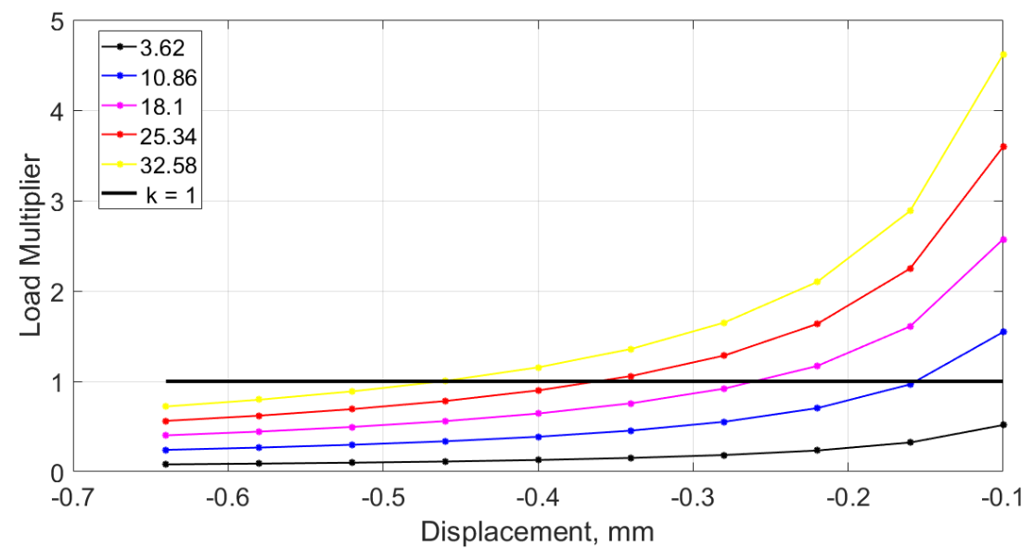
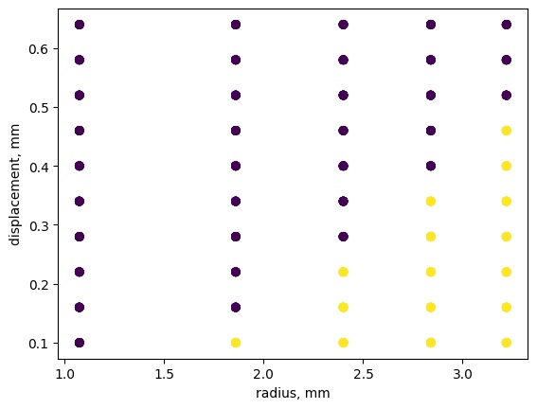
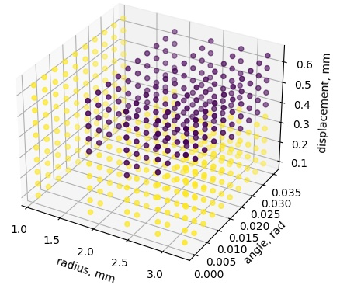
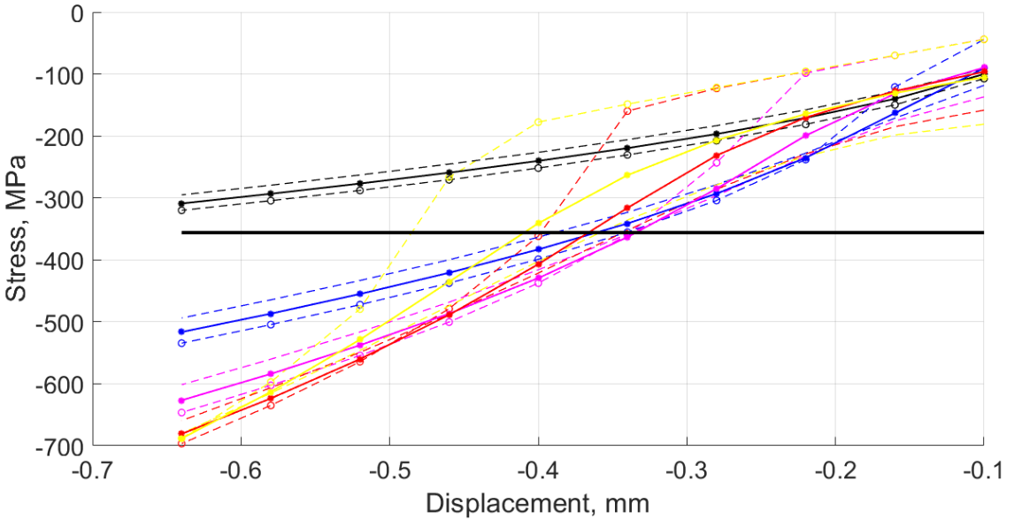
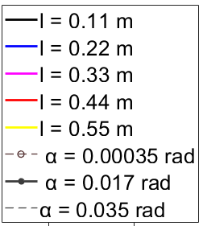
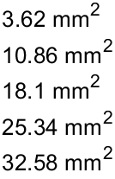
Варьирование сжимающего перемещения, изгибного угла и толщины
$$x_{1}$$
$$y_{1}$$
$$f(x)$$
$$x_{2}$$
$$y_{2}$$
$$f(x)$$
$$x_{3}$$
Вход | Значение | НС |  | Числ. р.
$$x_{1}$$ | 14.48 ${мм}^{2}$ | 0.14 | 0.99 | 0 | 1
$x_{2}$ | 0.005 рад
$x_{3}$ | 0.22 мм
$$f\left(x\right)=\frac{1}{1+e^{_{1}x_{1}+_{2}x_{2}+_{3}x_{3}+_{4}x_{1}x_{2}+_{5}x_{1}x_{3}+_{6}x_{2}x_{3}+_{7}x_{1}x_{2}x_{3}+_{8}}},$$

Slide 12
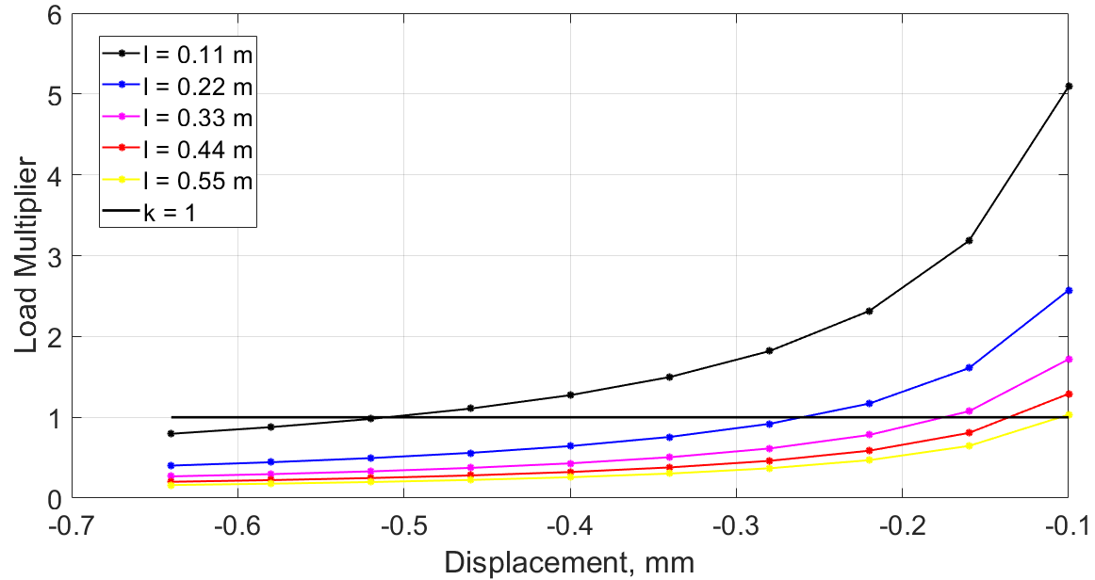
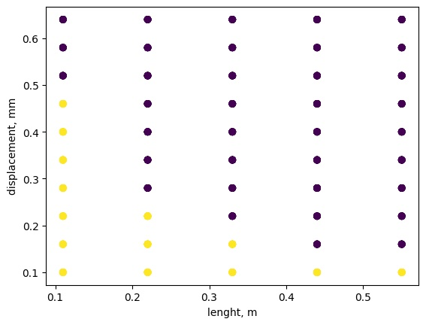
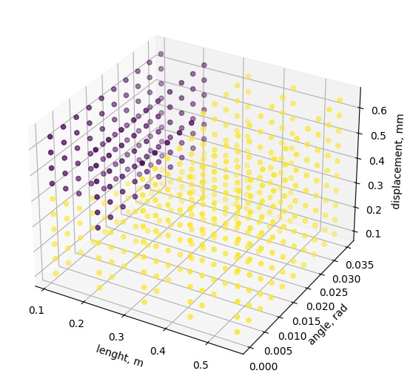
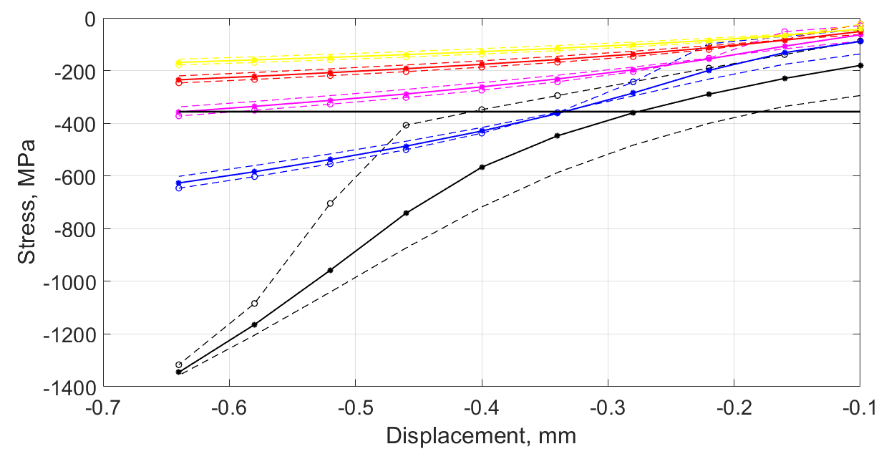
Варьирование сжимающего перемещения, изгибного угла и длины

Slide 13
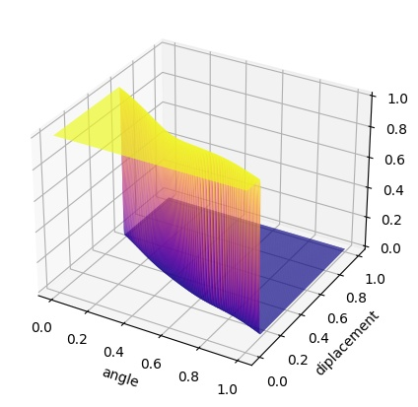
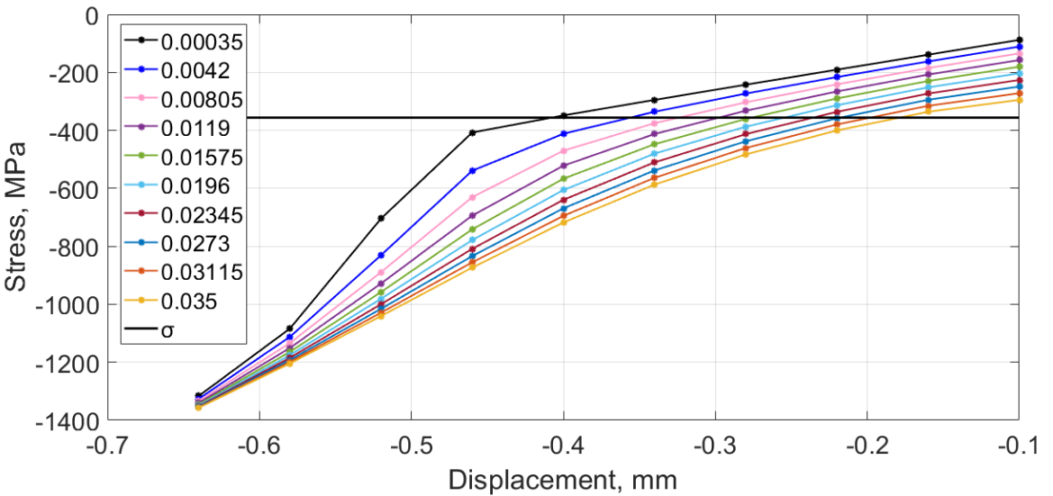
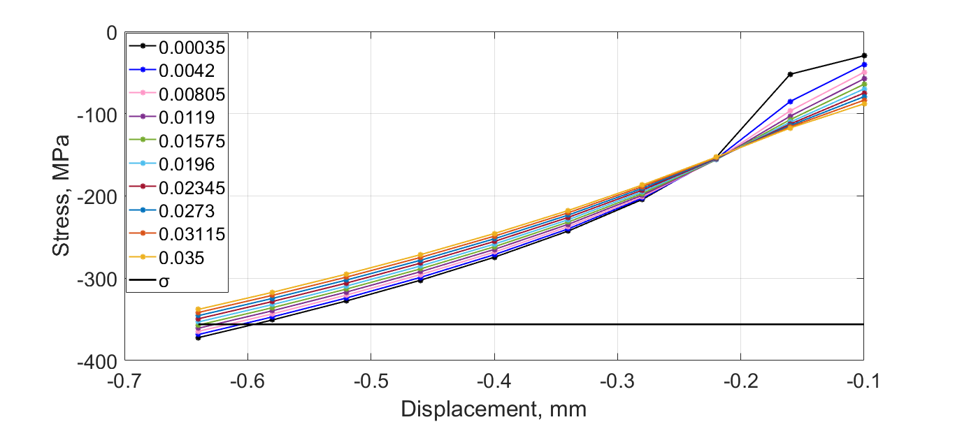
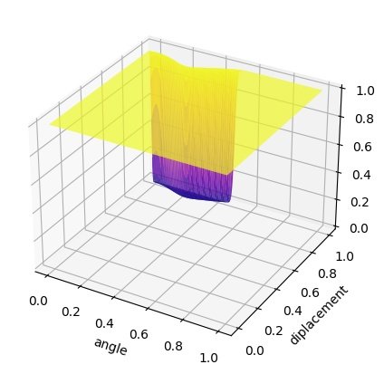
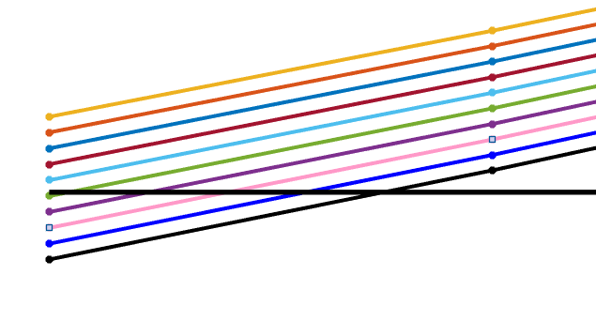
Варьирование сжимающего перемещения, изгибного угла и длины
$$f(σ_{11})$$
$$x_{1}$$
$$y_{1}$$
$$f(σ_{13})$$
$$f(σ_{21})$$
$$x_{2}$$
$$y_{2}$$
$$f(σ_{13})$$
$$f(σ_{22})$$
$$x_{3}$$
$$f(σ_{14})$$
Вход | Значение | НС |  | Числ. р.
$$x_{1}$$ | 0.25 м | 1 | 1 | 1 | 1
$x_{2}$ | 0.03 рад
$x_{3}$ | 0.15 мм

Slide 14
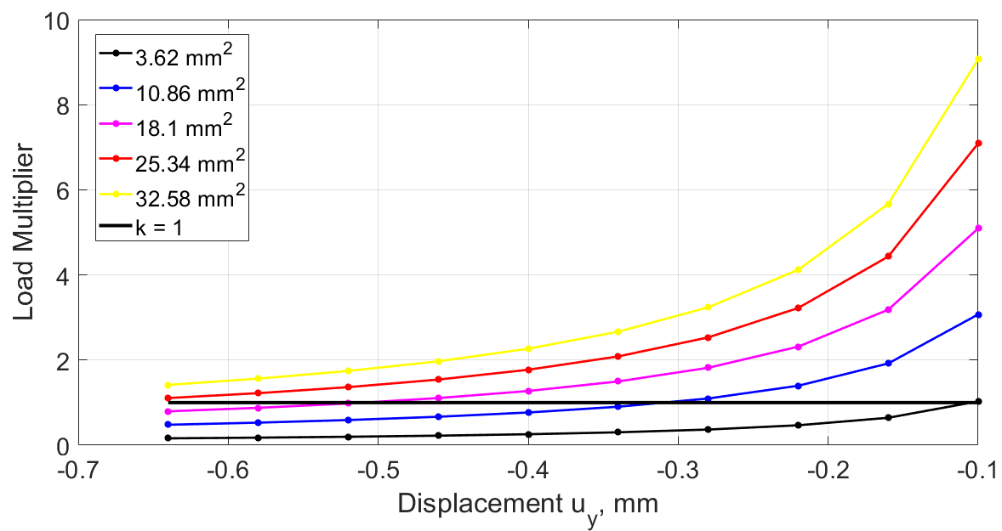
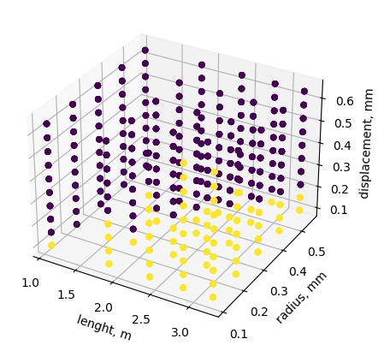
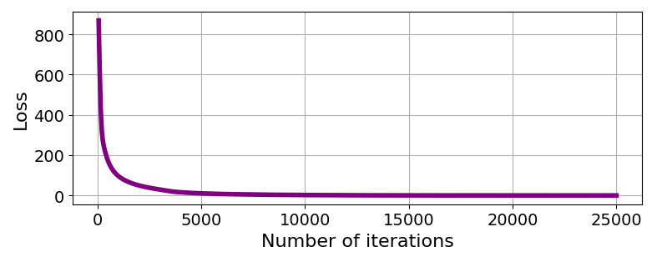
Варьирование сжимающего перемещения, изгибного угла, толщины и длины
Вход | Значение | НС |  | Числ. р.
$$x_{1}$$ | 0.25 м | 6.12e-18 | 1 | 0 | 1
$x_{2}$ | 7.24 ${мм}^{2}$
$x_{3}$ | 0.01 рад
$x_{4}$ | 0.3 мм

Slide 15
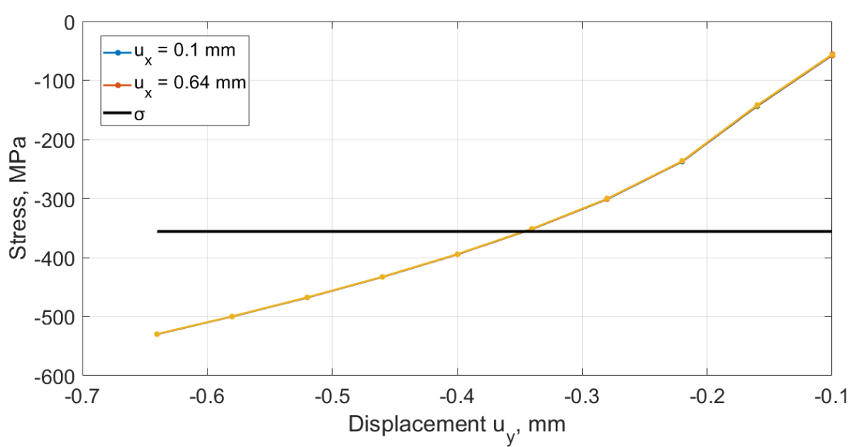
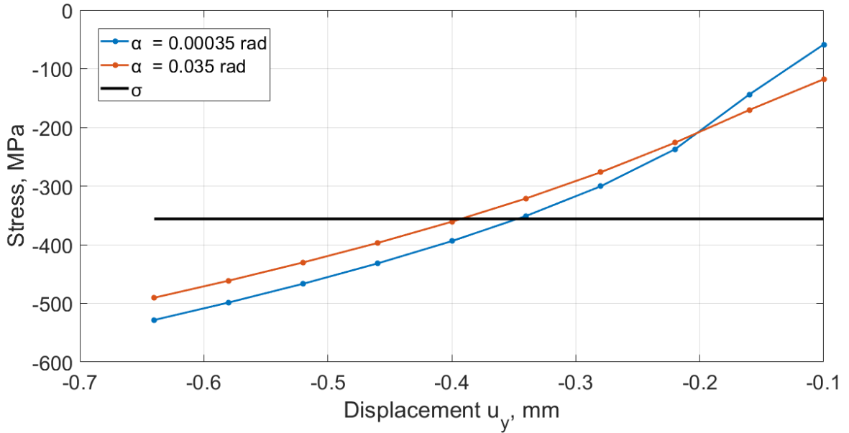
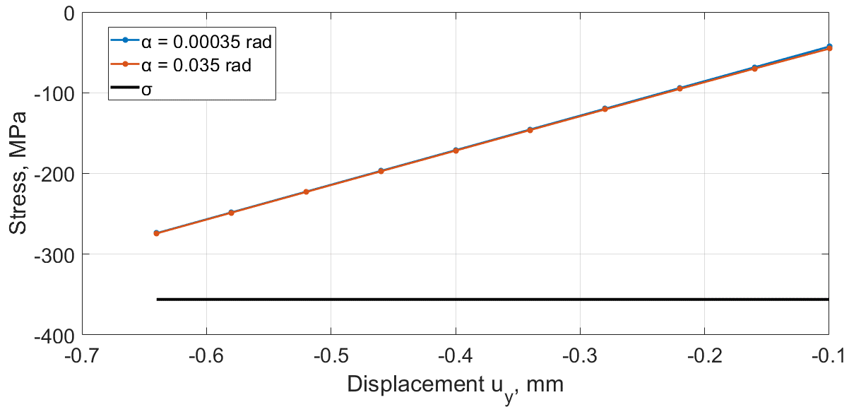
Зависимости от других компонент перемещения и угла поворота
Таким образом, в общей постановке задачи можно варьировать 5 величин:
длину и толщину стержня, два изгибных угла и сжимающее перемещение вдоль оси стержня.

Slide 16
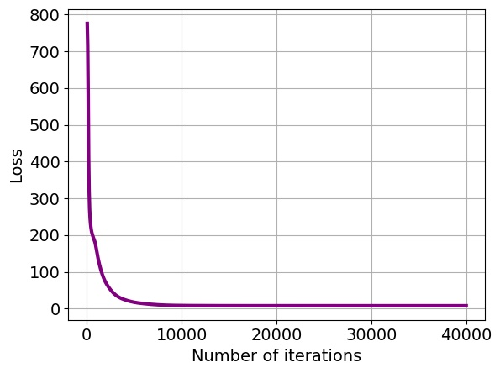
Общая постановка (варьирование длины, толщины, двух изгибных углов и сжимающего перемещения)
Вход | Значение | НС |  | Числ. р.
$$x_{1}$$ | 0.25 м | 2.73e-25 | 1 | 0 | 1
$x_{2}$ | 7.24 ${мм}^{2}$
$x_{3}$ | 0.01 рад
$x_{4}$ | 0.003 рад
$x_{5}$ | 0.3 мм

Slide 17
Заключение
В данной работе была исследована возможность применения методов машинного обучения в оптимизации стержневых конструкций на примере лопастей ветрогенератора, изготавливаемых немецкой компанией Baltico.
За счет постепенного добавления варьируемых переменных и анализирования промежуточных результатов, удалось решить задачу с помощью метода машинного обучения, учитывая все необходимые граничные условия и геометрические характеристики стержня.
В дальнейшем, используя полученные результаты и развивая далее применение нейронных сетей в данной области, представляется возможность усовершенствовать процессы оптимизации стержневых конструкций.

Slide 18
Спасибо за внимание!

